Slide 1
프로젝트_스토리보드
2022-09-13
Ver. 1.0
프로젝트 주말오후 4조
확 인 | 작성자

Slide 2

Title 프로젝트1_스토리 보드 Made by Ver. 1.0 Last updated 2022-05-
문서이력
버전 | 변경일자 | page | 내 용 | 작성자
v.0.1 | 2020-09-13 | - | 메인페이지 최초작성 | 김종현
문서이력
| 이 문서의 버전정보를 확인할 수 있는 문서
기획문서는 최초 작성 후 작성 시와 달라지는 여러 이해당사자의 필요나 개발 환경에 따라 수정이 여러 차레 발생할 수 있습니다.
기획 문서는 디자인, 개발 완료까지 작업을 진행하는 작업자와 관리자까지 최종 결과물에 대한 기초자료가 되기 때문에 수정된 정보 에 대한 관리가 되지 않으면 최종 결과물이 원하는 방향대로 나오지 않을 수 있습니다.
정해진 양식은 없지만 일반적으로 버전 별 변경일자, 수정된 페이지와 수정 내용을 작성하고 최종 버전을 공유합니다.

Slide 3

Title 프로젝트1_스토리 보드 Made by Ver. 1.0 Last updated 2022-05-
프로젝트1 개요
구분 | 내용
모티브 페이지 | http://velog.io 벨로그 https://blog.naver.com/ 네이버 블로그
개선점
기대 효과
구현 페이지 | Main 페이지
주요 기능
서비스 개요
| 서비스에 대한 개괄적인 내용을 작성한 문서
신규 서비스라면 기획서를 읽는 다양한 관계자의 이해를 돕기 위해 간단한 서비스 개요를 삽입하면 좋습니다.
서비스의 배경과 목적, 효과를 공유하여 방향성을 전달합니다.

Slide 4
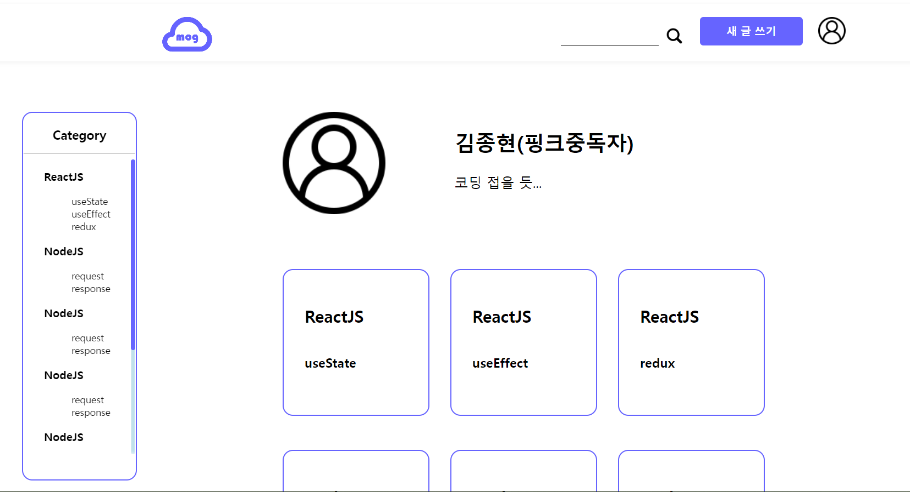
메인 페이지(상단) Title 프로젝트_스토리 보드 Made by 김종현 Ver.1.0 Last updated 2022-09-13
DESIGN Description
1 | 검색
2 | 새 글 쓰기
3 | 마이 페이지
4 | 좌측면 고정형 카테고리(게시글)
5 | 사용자 정보
6 | 게시글(앨범형)
1
2
3
4
5
DEVELOP Description
1 | 카테고리,제목, 내용으로 검색
2 | 새 글 작성 페이지 이동
3 | 마이페이지 이동 사용자 지정 이미지 / 기본 이미지
4 | 카테고리 별 게시글 상세 페이지 이동
5 | 사용자 지정 이미지 / 기본 이미지 사용자 이름(닉네임), 상태 메시지
6 | 클릭 시 게시글 상세 페이지 이동
6

Slide 5
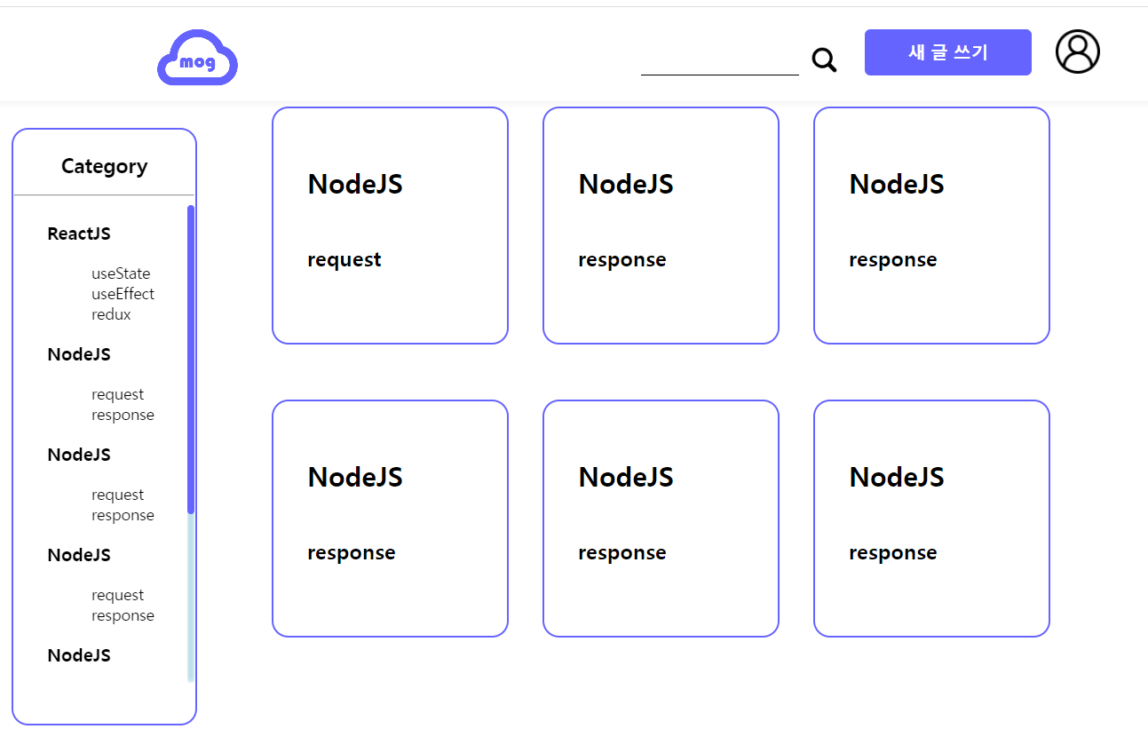
메인 페이지 Title 프로젝트_스토리 보드 Made by 김종현 Ver.1.0 Last updated 2022-09-13
DESIGN Description
1 | 페이징
2
3
4
5
6
DEVELOP Description
1 | 게시글 9개 당 페이징
2
3
4
5
6
1
2

